Slide 1
Тренинг «Культура речевого общения»
Подготовила
Педагог-психолог
Брель М. Г.

Slide 2
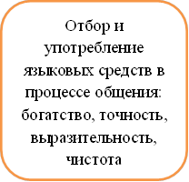
Уровни речевой культуры
Низкий
Высокий
Нормативный компонент речи
Коммуникативный компонент речи
Этический компонент речи
Правильность речи, то есть соблюдение норм литературного языка: орфоэпических (произношения), лексических, грамматических
Знания правил языкового поведения в конкретных ситуациях: речевые формы приветствия, просьбы, благодарности.

Slide 4
Спасибо за внимание

